Slide 1
Behavioral Insights to Enhance EDI in Government Des aperçus comportementaux pour améliorer l'EDI dans le gouvernement
Niha Shahzad
Notes:
Hi everyone! I’m Niha Shahzad in SPI-IAD. For background, I used to work in the BI Unit Ops – yes it was for a co-op, but kept my interest in the BI world, and applying policy innovation in policymaking. I want to thank Trudy for initing me to present here, and hope that BI or Behavioural Science will be useful to the Committee.

Slide 2
Bounded Rationality
If we had all the time and resources in the world, we’d make the best decisions
Projection Bias
+
TIME
=
Availability Heuristics
Distinction Bias
Automatic Thoughts (System 1)
Quick
Easy
Convenient
Extrinsic Incentives Bias
Confirmation Bias
Intergroup Bias
Cognitive Dissonance
Self-Serving Bias
Notes:
Behavioural Science is founded on the concept that humans’ rationality is limited - bounded rationality: idea that people would make the choices that best benefit their lives in the short and long run. But because humans are flooded with biases, along with time constraints, it prevents us from making the choices that are best for us. Because our lives are so busy, we tend to choose the options that are sometimes the easiest, quickest or more convenient through our “System 1 thinking” or Automatic thinking. Now we need System 1 (the shortcuts), otherwise we’d forget how to automatically make coffee or put on our pants in the am.
But the side effect of relying on System 1 thinking is this creates an Action-Intention Gap that we often need to consciously overcome to make the best choices.

Slide 3
Rationalité limitée
Si nous avions tout le temps et toutes les ressources du monde, nous prendrions les meilleures décisions...
Biais de projection
Temps
+
=
Heuristique de disponibilité
Pensées automatiques (Système 1)
Rapide
Facile
Pratique
Biais des incitations extrinsèques
Dissonance cognitive
Biais de distinction
Biais de confirmation
Biais intergroupe
Biais égocentrique
Notes:
La science comportementale repose sur le concept selon lequel la rationalité des êtres humains est limitée - rationalité limitée : l'idée est que les gens font les choix les plus bénéfiques pour leur vie à court et à long terme. Mais comme les humains sont submergés de préjugés, ainsi que de contraintes de temps, cela nous empêche de faire les choix qui sont les meilleurs pour nous. Parce que nos vies sont si occupées, nous avons tendance à choisir les options qui sont parfois les plus faciles, les plus rapides ou les plus pratiques grâce à notre "système de pensée 1" ou pensée automatique. Nous avons besoin du système 1 (les raccourcis), sinon nous oublierions comment faire automatiquement du café ou mettre notre pantalon le matin.
Mais l'effet secondaire de la pensée du système 1 est qu'elle crée un fossé entre l'action et l'attention que nous devons souvent combler consciemment pour faire les meilleurs choix.

Slide 4
Current approaches to inclusion…
…tout changing mindsets as the best way to change behaviour.
But most of our decisions are not ‘rational’, as we constantly must bridge the action-intention gap.
Interviewers decide in the first 15 secs whether to hire someone.
Muslim-sounding names 3x more likely to be passed over for a role in UK
In US, candidates with black-sounding names need extra 8 years of experience to get same # of callbacks as someone with white-sounding names.
Source: BeApplied
Notes:
If you convince the person, they’ll act differently. If we show a person the benefits to being non-discriminatory, they will automatically do it.
Personal life ex is we want to eat healthy, but I Uber eats my dinners

Slide 5
Les approches actuelles de l'inclusion...
...est de changer les mentalités comme le meilleur moyen de changer les comportements.
Mais la plupart de nos décisions ne sont pas "rationnelles", car nous devons constamment combler l'écart entre l'action et l'intention.
Les intervieweurs décident dans les 15 premières secondes de l'embauche d'une personne.
Les noms qui semblent musulmans ont 3x plus de chances d'être rejetés pour un poste au Royaume-Uni.
Aux États-Unis, les candidats dont le nom a une connotation noire ont besoin de 8 années d'expérience supplémentaires pour obtenir le même nombre de rappels que les candidats dont le nom a une connotation blanche.
Source: BeApplied
Notes:
Si on convainc la personne, elle agira différemment. Si nous montrons à une personne les avantages d'être non-discriminatoire, elle le fera automatiquement.
Dans la vie personnelle, par exemple, nous voulons manger sainement, mais je commande Le UberEats pour le souper.

Slide 6
“Culture eats strategy for breakfast.” - Peter Drucker
Notes:
Our ‘irrational’ way of working means that whatever EDI strategy we put in place, if we don’t build for culture, nothing will change.
This leads into ‘culture eats strat for breakfast”
So how do we design to change culture?

Slide 7
« La culture mange la stratégie pour le déjeuner » - Peter Drucker
Notes:
Notre façon "irrationnelle" de travailler signifie que, quelle que soit la stratégie d'EDI que nous mettons en place, si nous ne tenons pas compte de la culture, rien ne changera.
Ce qui nous amène à dire que " la culture mange la stratégie pour le déjeuner ".
Alors comment faire pour changer la culture ?

Slide 8
“If you want to get somebody to do something, make it easy.” - Richard Thaler
Make it easier to be inclusive:
BEHAVIOURS
build Habits
SYSTEMS Design inclusive processes
CULTURE inclusive social norms
Habit mastery leads to culture mastery
Apply behavioural science for better decisions
Small changes, big difference
Source: The Jasmar Group
Notes:
If we can target the small actions a person takes at work, we can change behaviours, which change habits. If we apply behavioural science to our systems, we can try to overcome our biases.
Doing those together means we have a chance at creating an inclusive culture

Slide 9
« Si vous voulez que quelqu'un fasse quelque chose, rendez-le facile » - Richard Thaler
Facilitez l'inclusion:
COMPORTEMENTS
construisent des habitudes
SYSTEMES conçoivent des processus inclusifs
Normes sociales inclusives dans la CULTURE
La maîtrise des habitudes mène à la maîtrise de la culture
Appliquer la science comportementale pour de meilleures décisions
Petits changements, grande différence
Source: The Jasmar Group
Notes:
Si nous pouvons cibler les petites actions d'une personne au travail, nous pouvons changer les comportements, qui changent les habitudes. Si nous appliquons la science comportementale à nos systèmes, nous pouvons essayer de surmonter nos préjugés.
En unissant nos efforts, nous avons une chance de créer une culture inclusive.

Slide 10
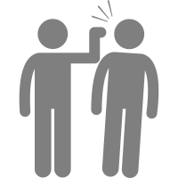
BehaviouraI Insights in one page
A person’s behaviour…
Is often automatic, and based on common cognitive shortcuts.
Depends on their mental, emotional and physical context.
Is not always consistent with their attitudes, beliefs or intentions.
A Behavioural Insights (BI) intervention…
Is often a subtle, but calculated change to a decision point, product, or process.
Works best when rigorously tested against possible alternatives, and iterated upon through a scientific process.
Is not a silver bullet, and often just “one link in the chain” to improved outcomes.
A good candidate for a BI intervention is…
When you are trying to change an observable, measurable action.
When you have touchpoints (i.e., interactions via form, e-mail, service kiosk) with a large number of people (potentially thousands).
When there isn’t a stand-out solution that would likely work better than a nudge - and you don’t need to test this to find out!
A real life example of an in-effective Nudge in government
Notes:
Good candidate for BI is a touchpoint – like a sign in public, kiosk etc

Slide 11
Aperçu du comportement en une page
Le comportement d'une personne...
Est souvent automatique, et basée sur des raccourcis cognitifs communs.
Dépend de leur contexte mental, émotionnel et physique.
N'est pas toujours cohérent avec ses attitudes, ses croyances ou ses intentions.
Une intervention par les aperçus comportementaux (BI)...
Il s'agit souvent d'un changement subtil, mais calculé, d'un point de décision, d'un produit ou d'un processus.
Elle donne de meilleurs résultats lorsqu'elle est rigoureusement testée par rapport à d'autres solutions possibles et qu'elle fait l'objet d'itérations dans le cadre d'un processus scientifique.
N'est pas une solution miracle et n'est souvent « qu’un maillon de la chaîne » pour améliorer les résultats.
Un bon candidat pour une intervention BI est...
Lorsque vous essayez de modifier une action observable et mesurable.
Lorsque vous avez des points de contact (c'est-à-dire des interactions via un formulaire, un e-mail, un kiosque de service) avec un grand nombre de personnes (potentiellement des milliers).
Lorsqu'il n'y a pas de solution exceptionnelle qui fonctionnerait mieux qu’un petit coup de coudre - et vous n'avez pas besoin de le tester pour le savoir!
A real life example of an in-effective Nudge in government
Notes:
Un bon candidat pour la BI est un point de contact - comme un affichage dans le public, un kiosque, etc.

Slide 12
Why Diversity Training ALONE Doesn’t Work
Training can help raise awareness, but there is no conclusive evidence that it changes attitudes in any lasting way.
UBT MAY NOT WORK BECAUSE IT…
Can activate stereotypes after the training. This can happen when we are asked to try to suppress our own stereotypes, or to confront them;
Can make employees complacent– meaning they do not take responsibility to reduce discrimination - belief that the workplace is already free of bias;
Can have a ‘moral licensing’ effect: someone who attends training (which is ‘good’ for diversity) feels freer to go on to make a decision which does not improve diversity (e.g. hiring a candidate with a similar profile to their existing team) as their sense of virtue for attending training counteracts ongoing efforts to monitor persistent prejudices;
Can make people react negatively towards efforts to control their personally-held views and therefore may be particularly resistant if UBT is made mandatory, as this can make them feel disempowered;
Study: Review of Corporate Diversity Training 1964-2008
Training seen as check-box exercise; evaluated often on basis of volume of staff trained vs efficacy of training.
Leaves participants without tools for behavior change and generate backlash and activating stereotypes.
“Many left confused, angry, or with more animosity toward differences. With no formal follow-up, employees were left on their own to interpret and internalize what they had learned. Many interpreted the key learning point as having to walk on eggshells around women and minorities— choosing words carefully so as not to offend. Some surmised that it meant White men were villains, still others assumed that they would lose their jobs to minorities and women, while others concluded that women and minorities were simply too sensitive.”
Source: BIT Unconscious bias and diversity training 2020
Notes:
Unconscious bias training in the workplace aims to make people aware of potentially harmful unconscious biases and to reduce the impact of those biases on their interaction with others.
UBT can activate stereotypes, making them more likely to come to mind after the training has finished. This can happen when we are asked to try to suppress our own stereotypes, or when we are asked to confront them;
Training can make employees complacent about their own biases – meaning they do not take responsibility to reduce discrimination following training, perhaps because of a belief that the workplace is already free of bias;
Training may also have a ‘moral licensing’ effect, whereby an individual who attends training (which is ‘good’ for diversity) feels freer to go on to make a decision which does not improve diversity (e.g. hiring a candidate with a similar profile to their existing team) as their sense of virtue for having attended training counteracts ongoing efforts to monitor persistent prejudices.
People react negatively towards efforts to control their personally-held views and therefore may be particularly resistant if UBT is made mandatory, as this can make them feel disempowered;

Slide 13
Pourquoi la formation à la diversité SEULE ne fonctionne pas
La formation peut contribuer à la sensibilisation, mais il n'existe aucune preuve concluante qu'elle modifie durablement les attitudes.
LA FORMATION SUR LES PRÉJUGÉS INCONSCIENTS NE PEUT PAS FONCTIONNER PARCE QU'ELLE...
Peut activer les stéréotypes après la formation. Cela peut se produire lorsqu'on nous demande d'essayer de supprimer nos propres stéréotypes, ou de les confronter;
Peut rendre les employés complaisants - ce qui signifie qu'ils ne prennent pas la responsabilité de réduire la discrimination - croyance que le lieu de travail est déjà exempt de préjugés ;
Peut avoir un effet de « permis moral » : quelqu'un qui participe à une formation (ce qui est « bon » pour la diversité) se sent plus libre de prendre une décision qui n'améliore pas la diversité (par exemple, embaucher un candidat ayant un profil similaire à celui de l'équipe existante), car son sentiment de vertu pour avoir participé à la formation contredit les efforts pour détecter les préjugés persistants;
Les personnes peuvent réagir négativement aux efforts visant à contrôler leurs opinions personnelles et peuvent donc être particulièrement résistantes si les formations sur les préjugés inconscients sont rendus obligatoires, car elles peuvent se sentir sans pouvoir ;
Étude: Examen de la formation à la diversité en entreprise 1964-2008
La formation est considérée comme un exercice de boîte à cocher; elle est souvent évaluée sur la base du nombre de personnes formées par rapport à l'efficacité de la formation.
Laisse les participants sans outils pour changer de comportement et génère des réactions négatives et l'activation de stéréotypes.
"Beaucoup sont ressortis confus, en colère, ou avec plus d'animosité envers les différences. Sans suivi formel, les employés ont été laissés à eux-mêmes pour interpréter et intérioriser ce qu'ils avaient appris. Beaucoup ont interprété le principe de base de l'apprentissage comme la nécessité de marcher sur des œufs en présence de femmes et de minorités, en choisissant soigneusement ses mots pour ne pas les offenser. Certains ont supposé que cela signifiait que les hommes blancs étaient des méchants, d'autres ont supposé qu'ils allaient perdre leur emploi en faveur des minorités et des femmes, tandis que d'autres ont conclu que les femmes et les minorités étaient tout simplement trop sensibles."
Source: BIT Unconscious bias and diversity training 2020
Notes:
La formation aux préjugés inconscients au travail vise à sensibiliser les personnes aux préjugés inconscients potentiellement dangereux et à réduire l'impact de ces préjugés sur leur interaction avec les autres.
La formation sur les préjugés inconscients peut activer les stéréotypes, les rendant plus susceptibles de revenir à l'esprit après la fin de la formation. Cela peut se produire lorsqu'on nous demande d'essayer de supprimer nos propres stéréotypes, ou lorsqu'on nous demande de les confronter ;
La formation peut rendre les employés complaisants à l'égard de leurs propres préjugés - ce qui signifie qu'ils ne prennent pas la responsabilité de réduire la discrimination après la formation, peut-être parce qu'ils croient que le lieu de travail est déjà exempt de préjugés ;
La formation peut également avoir un effet de " permis moral ", par lequel une personne qui suit une formation (qui est " bonne " pour la diversité) se sent plus libre de prendre une décision qui n'améliore pas la diversité (par exemple, embaucher un candidat ayant un profil similaire à celui de l'équipe existante), car son sentiment de vertu pour avoir suivi la formation contredit les efforts en cours pour détecter les préjugés persistants.
Les gens réagissent négativement aux efforts visant à contrôler leurs opinions personnelles et peuvent donc se montrer particulièrement réticents si la formation professionnelle continue est rendue obligatoire, car ils peuvent se sentir désarmés ;

Slide 14
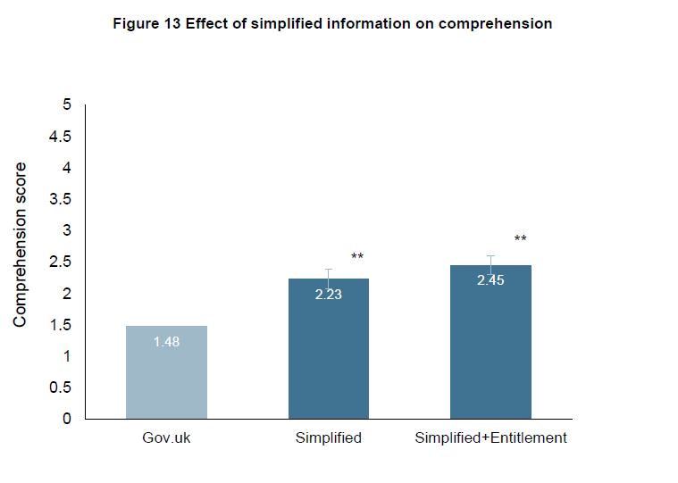
Case Study 1: Behaviourally informed nudges can improve EDI
BIT + Government Equalities Office Trial For Men to take Parental Leave - BIT Team
UK Women still do more than twice as much childcare as men (4.5 hrs / week vs to > 2 hours for men) & get paid 18% less than men.
Trial 1: Messages to 1600 men: cost to mothers, or testimonials. This had no effect.
Trial 2: Control message, Simplified Message, Simplified + Entitlement message (men are entitled legally to take SPL.) improved parents’ understanding of the scheme. It reduced their perception that it would require a lot of effort.
Making it clear that Shared Parental Leave is a right rather than up to individual employers’ discretion can help more men make use of it.
Notes:
CONTEXT
Disparities in childcare are a primary driver behind the gender pay gap (on average, women still get paid 18% less per hour than men in the UK). Women in the UK still do more than twice as much childcare as men (4.5 hrs / week compared to > 2 hours for men).
By getting more involved in childcare, men can support the financial well-being and career prospects of their partners.
BIT + Government Equalities Office ran a trial to nudge men expecting children to overcome structural and behavioural barriers to taking parental leave.
TRIAL RESULTS
Trial 1: 1600 men were shown messages like pointing out the cost to mothers, or emphasizing positive role model. This did not increase fathers’ engagement or stated intentions to take Shared Parental Leave and flexible working.
Trial 2: 1244 men split between control message, Simplified Message, and a Simplified + Entitlement message that men are entitled legally to take SPL. improved parents’ understanding of the scheme. It reduced their perception that taking up the scheme would require a lot of effort. Making it clear that Shared Parental Leave is a right rather than up to individual employers’ discretion can help more parents make use of it.
Joint evaluations engage System 2 (critical thinking) over System 1 thinking engaged by single evaluations (automatic thinking), thus less reliant on their biases.

Slide 15
Étude de cas n° 1: « les coups de coudres » comportementaux peuvent améliorer l'EDI
BIT + Bureau de l'égalité du gouvernement Expérience sur les hommes qui prendre le congé parental - BIT Team
Au Royaume-Uni, les femmes s'occupent 2x plus des enfants que les hommes (4,5 heures par semaine contre > 2 heures pour les hommes) et sont payées 18% de moins que les hommes.
Essai 1: 1600 hommes ont reçu des messages tels que l'indication du coût pour les mères ou l'accent mis sur un modèle de rôle positif. Cela n'a pas augmenté l'engagement des pères ni leurs intentions déclarées de prendre un congé parental partagé et de travailler de manière flexible.
Essai 2: Le message de contrôle, le message simplifié, le message simplifié + le message sur le droit (les hommes ont légalement le droit de prendre la SPL.) ont amélioré la compréhension du régime par les parents. Ils ont moins l'impression que cela leur demande beaucoup d'efforts.
Le congé parental partagé est un droit plutôt qu'une question de discrétion de la part des employeurs, ce qui peut aider davantage d'hommes à y avoir accès..
Notes:
CONTEXTE
Les disparités en matière de garde d'enfants sont l'une des principales causes de l'écart de rémunération entre les sexes (en moyenne, les femmes sont toujours payées 18 % de moins par heure que les hommes au Royaume-Uni). Au Royaume-Uni, les femmes s'occupent encore deux fois plus des enfants que les hommes (4,5 heures par semaine contre > 2 heures pour les hommes).
En s'impliquant davantage dans la garde des enfants, les hommes peuvent soutenir le bien-être financier et les perspectives de carrière de leur partenaire.
BIT + Government Equalities Office ont mené un essai pour inciter les hommes qui attendent des enfants à surmonter les obstacles structurels et comportementaux à la prise d'un congé parental.
RÉSULTATS DE L'ESSAI
Essai 1 : 1600 hommes ont reçu des messages tels que l'indication du coût pour les mères ou la mise en avant d'un modèle de rôle positif. Ces messages n'ont pas augmenté l'engagement des pères ou leurs intentions déclarées de prendre un congé parental partagé et de travailler de manière flexible.
Essai 2 : 1 244 hommes ont été répartis entre un message de contrôle, un message simplifié et un message simplifié + droit, selon lequel les hommes ont légalement le droit de prendre un congé parental partagé. Ils ont moins l'impression que l'adhésion au programme leur demande beaucoup d'efforts. Le fait d'indiquer clairement que le congé parental partagé est un droit plutôt qu'un élément laissé à la discrétion des employeurs peut aider davantage de parents à y avoir recours.
Les évaluations conjointes font appel au système 2 (pensée critique) plutôt qu'au système 1 des évaluations individuelles (pensée automatique), ce qui les rend moins dépendantes de leurs préjugés.

Slide 16
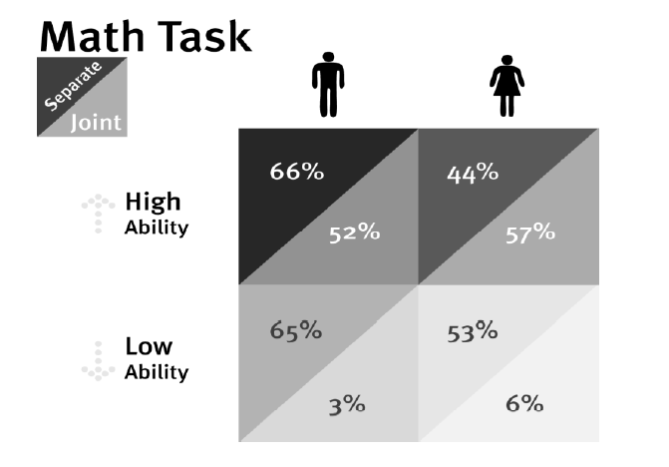
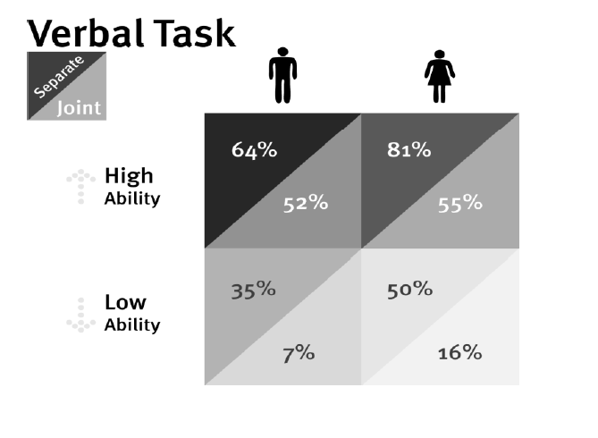
Case studies 2 & 3: Behaviourally informed nudges can improve EDI
LinkedIn Nudge Increases # of Women Applicants - Tufts University
2.3 million job seekers viewed a total of 100,000 job postings from 23,000 companies.
Nudge showing current number of applicants raised the likelihood of application by between
1.9 and 3.6% = 1,500 started applications / day.
Women especially more likely to apply for positions with this nudge. # of women who applied for jobs and the # of women who applied for "masculine jobs" increased.
Joint Evaluations Increases Likelihood of Women Being Promoted - Harvard
“Evaluation Nudge” to perform joint evaluations rather than separate evaluations increases women’s scores for math and verbal evaluations.
80 ‘employee’ participants judged by 180 ‘employer’ participants to be paid based on the employee’s performance or go back to the pool and accept a randomly allocated employee.
Joint evaluations engages System 2 (critical thinking) over System 1 (automatic thinking), thus bypassing gender biases.
Notes:
Joint evaluations engage System 2 (critical thinking) over System 1 thinking engaged by single evaluations (automatic thinking), thus less reliant on their biases. What Bing was saying

Slide 17
Études de cas 2 et 3: les « coups de coudres » fondés sur le comportement peuvent améliorer l'EDI
Un « coup de coudre » de LinkedIn augmente le nombre de candidatures féminines - Tufts University
2,3 millions de demandeurs d'emploi ont consulté un total de 100 000 offres d'emploi émanant de 23 000 entreprises.
Un « coup de coudre » qui montrant que le nombre actuel de candidats augmente la probabilité d'une demande de 1,9 à 3,6 %.
1,9 à 3,6 % = 1 500 nouvelles demandes par jour.
Les femmes sont particulièrement plus susceptibles de postuler à des postes avec ce type de « coup de coudre ». # Le nombre de femmes qui ont postulé à des emplois et le nombre de femmes qui ont postulé à des « emplois masculins » ont augmenté.
Les évaluations conjointes augmentent la probabilité que les femmes soient promues - Harvard
Le « coup de coudre » d'évaluation consistant à effectuer des évaluations conjointes plutôt que des évaluations séparées qui augmente les scores des femmes pour les évaluations mathématiques et verbales.
80 participants « employés » jugés par 180 participants « employeurs » pour être payés en fonction des performances de l'employé ou retourner dans la réserve et accepter un employé attribué au hasard.
Les évaluations conjointes font appel au système 2 (pensée critique) plutôt qu'au système 1 (pensée automatique), ce qui permet de contourner les préjugés sexistes.
Notes:
Les évaluations conjointes font appel au système 2 (pensée critique) plutôt qu'au système 1 des évaluations individuelles (pensée automatique), et sont donc moins tributaires de leurs préjugés. Ce que disait Bing

Slide 18
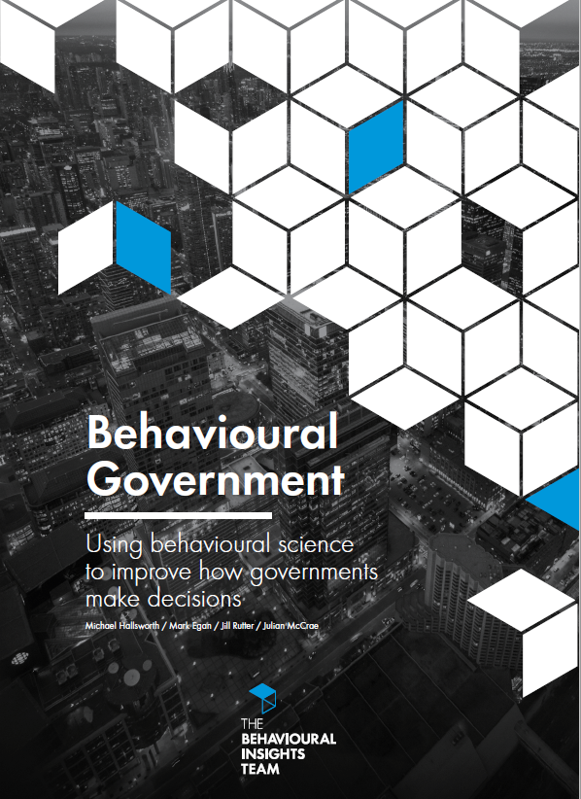
Changing Behaviour in the Public Service
Behavioural Government, BIT 2018
Notes:
I’m going to refer to a UK org, the Behavioural Insights’ Team UK – they’re considered the authority on applying BI to government and public service. They actually started as a team within the UK government and eventually branched out to become their own org that partners with gov, hospitals, provate sector for BI trials. In 2018 they released a report called “Behavioural Gove” which looks at politicians and public servants behaviour when making policies and how to mitigate these biases. Focus on this because of overcoming biases for better policymaking but I think also for inclusive policymaking

Slide 19
Changer les comportements dans la fonction publique
Behavioural Government, BIT 2018
Notes:
Je vais me référer à une organisation britannique, la Behavioural Insights' Team UK - elle est considérée comme l'autorité en matière d'application de la BI au gouvernement et au service public. Ils ont en fait commencé comme une équipe au sein du gouvernement britannique et ont fini par se ramifier pour devenir leur propre org qui s'associe avec le gouvernement, les hôpitaux, le secteur privé pour des essais de BI. En 2018, ils ont publié un rapport intitulé "Behavioural Gove" qui examine le comportement des politiciens et des fonctionnaires lorsqu'ils élaborent des politiques et comment atténuer ces biais. Il s'agit de surmonter les préjugés pour améliorer l'élaboration des politiques, mais aussi, je pense, pour élaborer des politiques inclusives.

Slide 20
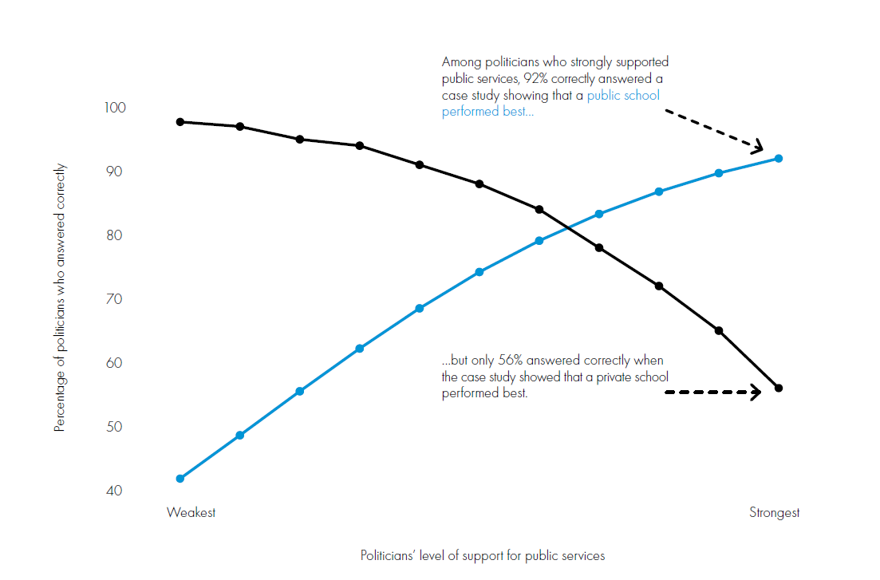
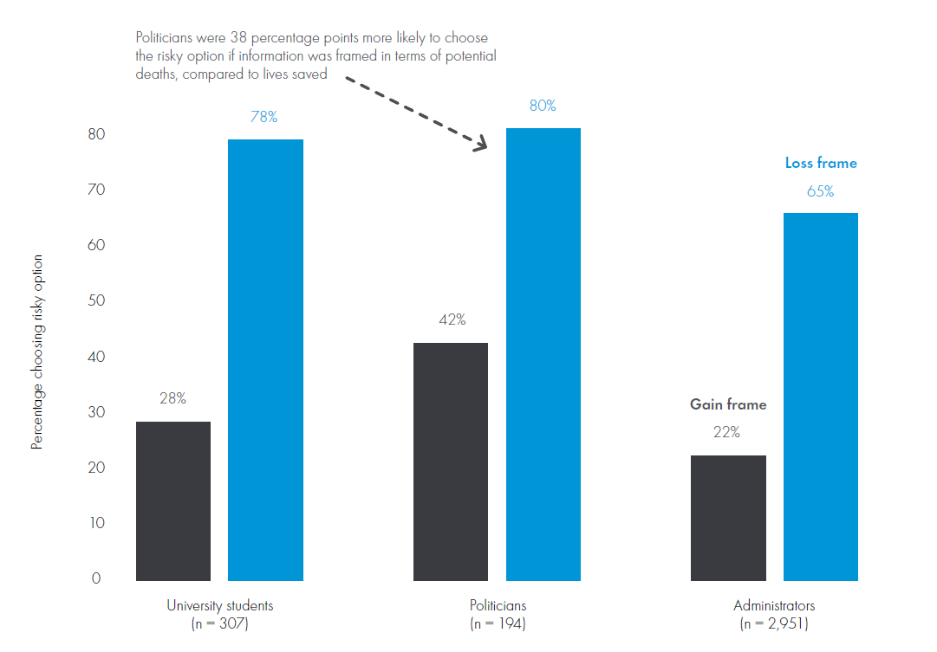
Biases in Politicians & Public Servants
154 politicians –Belgian Federal Parliament, the Canadian House of Commons, Israeli Knesset.
Politicians asked to ‘imagine that [your country] is preparing for the outbreak of an unusual Asian disease, which is expected to kill 600 people’. Options were a ‘riskless’ or ‘risky’ way to combat the disease.
Options framed to emphasize either gains (# of lives that would be saved) or the losses (# of people expected to die) that would result from their choice. Both options described the same outcome (e.g. saying ‘200 people will be saved’ or ‘400 people will die’).
Denmark showed 233 local politicians (hypothetical)
satisfaction statistics for 2 different schools and asked them to identify the best-performing one.
92% answered correctly when the options were labelled innocuously (e.g. ‘School A’ & ‘School B’). Results changed when options framed in as ‘Private School’ and ‘Public School’, a contentious issue in Danish politics.
When politicians were given more pieces of information on performance, they actually performed worse and relied more on their prior attitudes.
Among politicians who strongly supported public services, 92% correctly answered a case study showing that a public school performed best
Study with 2,878 staff from World Bank & UK Dept for International Development
When given identical sets of stats, 65% of policy professionals correctly evaluated a question about the effectiveness of skin cream, but only 45% answered correctly when the question was about effectiveness of a minimum wage intervention.
Politicians were 38 percentage points more likely to choose the risky option if info was framed in terms of deaths compared to lives saved
But only 56% answered correctly when case study showed a private school performed best
Notes:
These are some of the case studies that they reference. First bias is allocation of attention
Danish school trial: because politicians performed worse after given more info, this issue cannot be addressed simply by providing more or better evidence for policymaking.
Study with 2,878 staff from World Bank & UK Dept for International Development also showed that motivated reasoningdegraded judgement.112 When given identical sets
of statistics, 65% of the policy professionals correctly
evaluated a question about the effectiveness of skin
cream, but only 45% answered correctly when the
question was about the effectiveness of a minimum
wage intervention.

Slide 21
Les préjugés des politiciens et des fonctionnaires
154 politiciens - Parlement fédéral belge, Chambre des communes canadienne, Knesset israélienne.
Les hommes politiques ont été invités à « imaginer que [leur pays] se prépare à l'apparition d'une maladie asiatique inhabituelle, qui devrait tuer 600 personnes ». Les options étaient une manière « sans risque » ou « risquée » de combattre la maladie.
Les options étaient formulées de manière à mettre l'accent sur les gains (nombre de vies sauvées) ou les pertes (nombre de personnes qui devraient mourir) qui résulteraient de leur choix. Les deux options décrivaient le même résultat (par exemple, en disant « 200 personnes seront sauvées » ou « 400 personnes mourront »).
Le Danemark a montré à 233 politiciens locaux des statistiques de satisfaction pour 2 écoles différentes et leur a demandé d'identifier la plus performante.
92 % ont répondu correctement lorsque les options étaient étiquetées de manière anodine (par exemple, « École A » et « École B »). Les résultats ont changé lorsque les options étaient intitulées « école privée » et « école publique », une question controversée dans la politique danoise.
Lorsque les politiciens ont reçu davantage d'informations sur les performances, ils ont obtenu de moins bons résultats et se sont davantage appuyés sur leurs attitudes antérieures.
Parmi les politiciens qui soutiennent fortement les services publics, 92 % ont répondu correctement à une étude de cas montrant qu'une école publique était la plus performante.
Étude réalisée auprès de 2 878 employés de la Banque mondiale et du ministère britannique du développement international.
Lorsqu'on leur a donné des séries de statistiques identiques, 65% des professionnels de la politique ont évalué correctement une question sur l'efficacité d'une crème pour la peau, mais seulement 45% ont répondu correctement lorsque la question portait sur l'efficacité d'une intervention sur le salaire minimum.
Les politiciens étaient 38 points de pourcentage plus susceptibles de choisir l'option risquée si l'information était formulée en termes de décès par rapport aux vies sauvées.
Mais seulement 56% ont répondu correctement lorsque l'étude de cas montrait qu'une école privée était la plus performante.
Notes:
Voici quelques-unes des études de cas auxquelles ils font référence. Le premier biais est l'allocation de l'attention
Essai dans une école danoise : les politiciens ayant obtenu de moins bons résultats après avoir reçu plus d'informations, ce problème ne peut être résolu simplement en fournissant des preuves plus nombreuses ou meilleures pour l'élaboration des politiques.
Une étude menée auprès de 2 878 employés de la Banque mondiale et du ministère britannique du Développement international a également montré que le raisonnement motivé dégradait le jugement112 .
identiques, 65% des professionnels de la politique ont correctement évalué une question sur l'efficacité des traitements de la peau.
correctement une question sur l'efficacité d'une crème pour la
crème pour la peau, mais seulement 45% ont répondu correctement lorsque la
question portait sur l'efficacité d'une intervention sur le
minimum.

Slide 22
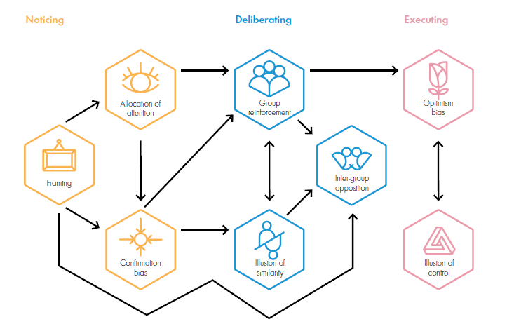
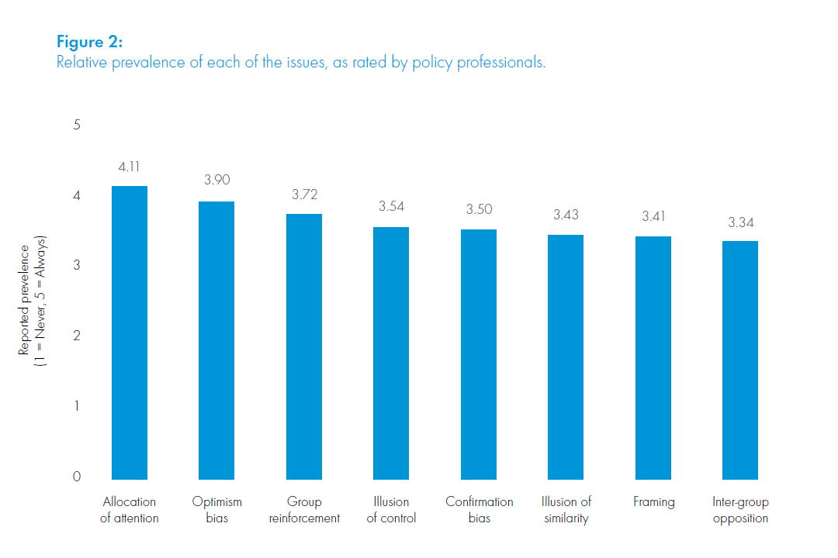
Biases that are Present in Government
Notes:
I’m not going to go over all of them, just a few key ones that apply to the EDI Space

Slide 23
Les préjugés présents dans le gouvernement

Slide 24
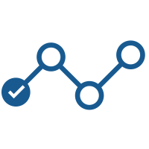
How to Combat Common Biases
CONFIRMATION BIAS
Build in “break points”: like in surgery, build in times where you have to see if current plans must be re-evaluated. U-turn concerns can be mitigated
Require transparency about evidence: policymakers incentivized to provide better evidence review if they know it will be released externally. Quality of evidence can be improved with outside expert input, but only when work is in progress.
Consider the opposite: would you have made the same judgement if the same study produced results on the other side of the issue?” leads to objective assessment of quality of evidence.
GROUP REINFORCEMENT
Create routes for diverse views to be fed in before, during, after group discussions. Examples:
Anonymous input through online form before and after discussions;
Open workshop discussions vs chaired meetings, as these can close down debate in favor of a fixed agenda;
Getting your opinion from the lowest-ranked person first before soliciting management input in a meeting.
Notes:
Confirmation bias is the tendency to search for, interpret, favor, and recall information in a way that confirms or supports one's prior beliefs or values. This can mean that even weak proposals quickly become difficult to discard. even if the group (and the policy) as a whole would benefit from their knowledge, the best personal strategy is to not challenge the accepted view. This was seen as one of the reasons why the emerging problems with the Affordable Care Act website were not fed upwards to President Obama, for example.
‘group reinforcement’, where people self-censor and conform to the majority view, regardless of its merits. Groups also strengthen the tendency of policymakers to overestimate a) how far other people share the views they hold and b) how much people will understand or embrace the policy in question (we call this the ‘illusion of similarity’).

Slide 25
Comment combattre les préjugés courants
BIAIS DE CONFIRMATION
Prévoyez des « points d'arrêt »: comme en chirurgie, prévoyez des moments où vous devrez voir si les plans actuels doivent être réévalués. Les problèmes de demi-tour peuvent être atténués.
Exiger la transparence sur les preuves: les décideurs politiques sont incités à fournir un meilleur examen des preuves s'ils savent qu'elles seront publiées à l'extérieur. La qualité des preuves peut être améliorée grâce à l'apport d'experts extérieurs, mais uniquement lorsque le travail est en cours.
Considérer l'inverse: auriez-vous porté le même jugement si la même étude avait produit des résultats de l'autre côté de la question? Cela conduit à une évaluation objective de la qualité des preuves.
RENFORCEMENT DU GROUPE
Créez des voies permettant de recueillir des opinions diverses avant, pendant et après les discussions de groupe. Exemples:
Contribution anonyme via un formulaire en ligne avant et après les discussions ;
Discussions ouvertes en atelier plutôt que réunions dirigées, car celles-ci peuvent fermer le débat en faveur d'un agenda fixe;
Demander l'avis de la personne la moins bien classée avant de solliciter l'avis de la direction lors d'une réunion.
Notes:
Le biais de confirmation est la tendance à rechercher, interpréter, favoriser et rappeler des informations d'une manière qui confirme ou soutient ses croyances ou valeurs antérieures. Cela peut signifier que même les propositions faibles deviennent rapidement difficiles à écarter. Même si le groupe (et la politique) dans son ensemble bénéficierait de leurs connaissances, la meilleure stratégie personnelle consiste à ne pas remettre en question le point de vue accepté. C'est l'une des raisons pour lesquelles les problèmes émergents du site web de la loi sur les soins abordables n'ont pas été communiqués au président Obama, par exemple.
Le "renforcement du groupe", où les gens s'autocensurent et se conforment à l'opinion majoritaire, quels que soient ses mérites. Les groupes renforcent également la tendance des décideurs à surestimer a) la mesure dans laquelle les autres personnes partagent leurs opinions et b) la mesure dans laquelle les gens comprendront ou adopteront la politique en question (nous appelons cela "l'illusion de similitude").

Slide 26
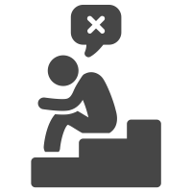
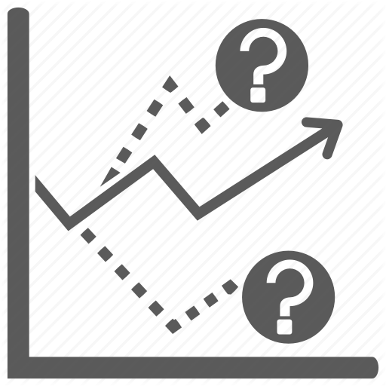
How to Combat Common Biases (ctd)
INTER-GROUP OPPOSITION
Collaborative Red-Teams: Military uses ‘red teams’ to find loopholes in a plan. Split some people on the policy team to be on a ‘red team’ for your project during development., But only from part of your group; involving outsiders like this means that their findings are more likely to be dismissed defensively
OPTIMISM BIAS
Conduct Pre-Mortems: imagine the future failure of the project and work backwards to ID why things went wrong. Helps explore doubts and highlights weaknesses to be addressed. Evidence that pre-mortems are successful in real-world settings but not used much in policymaking.
Build trials and variations in policy execution: rapid and continual experimentation provides early feedback on whether plans are realistic. If these experiments are well constructed, they will be more difficult to dismiss, even if people are motivated to do so.
Reference forecasting corrections: means adjusting estimates by taking into account evidence from similar projects in the past. Use of these corrections could be expanded from infra projects to social programs.
Keep two estimates: evidence that judgement improved by making two estimates rather than one: use high-cost, low-impact estimate as policies developed
Notes:
‘inter-group opposition’: systematic tendency to favor the opinions from your own group (the in-group) or its members more favorably than a nonmembership group (the out-group) or its members. This is where the pull towards in-group identity makes policymakers reject arguments coming from other groups, even if they are good ones.
Policy Execution activities are often affected by optimism bias (the tendency to have unrealistically positive views about future outcomes)

Slide 27
Comment combattre les préjugés courants (suite)
OPPOSITION ENTRE GROUPES
Équipes rouges collaboratives: L'armée utilise des « équipes rouges » pour trouver les failles d'un plan. Divisez certaines personnes de l'équipe chargée de l'élaboration des politiques pour qu'elles fassent partie d'une « équipes rouges » pour votre projet au cours de son développement……..mais uniquement au sein de votre groupe; en impliquant des personnes extérieures de cette manière, leurs conclusions risquent d'être rejetées de manière défensive.
BIAIS D'OPTIMISME
Réaliser des pré-mortems: imaginez l'échec futur du projet et travaillez à rebours pour identifier pourquoi les choses ont mal tourné. Cela permet d'explorer les doutes et de mettre en évidence les faiblesses à corriger. Il est prouvé que les pré-mortems sont efficaces dans le monde réel mais peu utilisés dans l'élaboration des politiques.
Construire des essais et des variations dans l'exécution des politiques: une expérimentation rapide et continue permet de savoir rapidement si les plans sont réalistes. Si ces expériences sont bien construites, elles seront plus difficiles à ignorer, même si les gens sont motivés pour l'ignorer.
Corrections des prévisions de référence: il s'agit d'ajuster les estimations en prenant en compte les données de projets similaires réalisés dans le passé. L'utilisation de ces corrections pourrait être étendue dans le cadre des projets d'infrastructure aux programmes sociaux.
Conserver deux estimations: preuve que le jugement est amélioré en faisant deux estimations plutôt qu'une: utiliser l'estimation à coût élevé et à faible impact lors de l'élaboration des politiques.
Notes:
opposition intergroupe" : tendance systématique à privilégier les opinions de son propre groupe (le groupe interne) ou de ses membres par rapport à celles d'un groupe non membre (le groupe externe) ou de ses membres. Dans ce cas, l'attrait pour l'identité du groupe d'appartenance pousse les responsables politiques à rejeter les arguments provenant d'autres groupes, même s'ils sont bons.
Les activités d'exécution des politiques sont souvent affectées par le biais de l'optimisme (la tendance à avoir une vision irréaliste des résultats futurs).

Slide 28
How to do your own BI Trial
NRCan’s Experimentation & Analytics Unit: Has resources, and partnering capacity to help you develop Behavioral insights trials, design thinking, and other policy innovation processes
PCO’s Impact and Innovation Unit: runs gov BI Trials, and can ‘loan’ scientists to help OGDs develop trials: https://www.canada.ca/en/innovation-hub.html
The team works with central agencies, departments and external organizations to:
Reduce barriers to innovation inside of government
Reframe problems and rethink how and where to find solutions through a co-design and co-creation approach
Leverage the benefits of impact measurement to support evidence-based decision-making
Through rigorous testing, deliver evidence on "what works"

Slide 29
Comment réaliser votre propre essai d'analyse comportementale?
L'unité d'expérimentation et d'analyse de RNCan: Elle dispose des ressources et des capacités de partenariat nécessaires pour vous aider à mettre en place des essais d'analyse comportementale, de réflexion conceptuelle et d'autres processus d'innovation politique.
L'unité d'impact et d'innovation du BCP: elle gère les essais d'analyse comportementales de Gov et peut « prêter » des scientifiques pour aider les autres ministères à développer des essais : https://www.canada.ca/fr/centre-innovation.html
L'équipe collabore avec les agences centrales, les ministères et les organisations externes afin de:
Réduire les obstacles à l'innovation au sein du gouvernement.
Recadrer les problèmes et repenser comment et où trouver des solutions par une approche de co-conception et de co-création
Tirer parti des avantages de la mesure de l'impact pour soutenir la prise de décision fondée sur des preuves.
Grâce à des tests rigoureux, fournir des preuves de « ce qui fonctionne ».

Slide 30
Appendix/Annexe

Slide 31
How to Meet Your Goals According to BI
Make your goal public: according to ‘social norm’ if you make yourself publicly accountable, you want to work harder to save yourself the humiliation if you didn’t try to meet your goal.
Create an incentive / disincentive when you hit certain targets: Pro-tip – loss aversion says we hate to lose things, more than we like to gain things (it has to hurt)
Do it with a Friend! You don’t feel alone, and you have someone to encourage you.
Use a Commitment Contract with a friend: Wage a bet with $$ like this Yale professor .
Think about the backup plan you need when you fail e.g. I know I eat unhealthy foods when I’m stressed, so I should drink a Bubly instead.
For help, use https://www.stickk.com/ - Choose a goal, choose your stakes and even choose whether you want a third-party referee to rule on whether you achieved your goal. If putting up money is not for you, you can put up your reputation: Post your goal and give us a list of friends. We will tell them if you succeed or fail.

Slide 32
Comment atteindre vos objectifs selon les aperçus comportementaux
Rendez votre objectif public: selon la « norme sociale », si vous vous rendez publiquement responsable, vous voudrez travailler plus dur pour vous épargner l'humiliation de ne pas avoir essayé d'atteindre votre objectif.
Créez une incitation ou une dissuasion lorsque vous atteignez certains objectifs: Pro-tip - l'aversion pour la perte dit que nous détestons perdre des choses, plus que nous aimons en gagner (cela doit faire mal).
Faites-le avec un ami! Vous ne vous sentez pas seul et vous avez quelqu'un pour vous encourager.
Utilisez un contrat d'engagement avec un ami: Faites un pari avec $$$ comme ce professeur de Yale.
Pensez au plan de secours dont vous avez besoin en cas d'échec: par exemple, je sais que je mange des aliments malsains lorsque je suis stressé, je devrais donc boire un Bubly à la place.
Pour vous aider, consultez le site https://www.stickk.com/. Choisissez un objectif, choisissez vos enjeux et décidez même si vous souhaitez qu'un tiers arbitre détermine si vous avez atteint votre objectif. Si vous ne souhaitez pas miser de l'argent, vous pouvez miser votre réputation: Publiez votre objectif et donnez-nous une liste d'amis. Nous leur dirons si vous avez réussi ou échoué.

Slide 33
Discussion Questions
What surprised you from the findings in the presentation? What points resonated with you? Why?
What kind of EDI challenges/issues do you see/experience in your work at NRCan?
How could behavioural insights improve GoC/NRCan policies and processes?
In our branch, what are the important next steps to advance equity, diversity and inclusion, and tackle the gaps/challenges?

Slide 34
Questions de discussion
Qu'est-ce qui vous a surpris dans les conclusions de la présentation? Quels sont les points qui ont résonné en vous? Pourquoi?
Quels types de défis/problèmes liés à l'EDI voyez-vous/expérimentez-vous dans votre travail à RNCan?
Comment les aperçus comportementaux pourraient-elles améliorer les politiques et les processus du gouvernement canadien et de RNCan?
Dans notre direction, quelles sont les prochaines étapes importantes pour faire progresser l'équité, la diversité et l'inclusion, et pour éliminer les écarts et les défis?

Slide 35
Establishing Diversity Committees (BIT)
Step 1: Appoint senior individual(s) who cares about equality and diversity
Step 2: Ensure the diversity lead has access to data
Step 3: Enable diversity leads to hold managers and staff to account against fair policies
Step 4: Focus on decision-making processes rather than outcomes. Fairer processes = fairer outcomes
Step 5: Challenge colleagues to improve – diversity leads can provide feedback to managers about how they’re improving on EDI e.g. “what changes have you made to talent management process and what was intended impact?”
Step 6: Establish a diversity task force with a diverse mix of representatives
Step 7: Support the diversity task forces to develop local solutions to diversity challenges
Step 8: Spread solutions throughout the wider organization: individual team meetings; EDI newsletters / events; convening wider staff networks.
Notes:
Step 2: Diversity leads should have access to detailed data about recruitment, pay and reward, performance evaluation, career progression and retention. They should seek to identify and understand any inequalities which emerge. This may require resource from team members who can collect and analyse complex data. For more guidance on how to do this in order to improve gender equality, see our guide Eight ways to understand your gender pay gap.

Slide 36
Création de comités de diversité (BIT)
Étape 1: Nommer une ou plusieurs personnes de haut niveau qui se soucient de l'égalité et de la diversité.
Étape 2: S'assurer que le responsable de la diversité a accès aux données.
Étape 3: Permettre aux responsables de la diversité de demander des explications aux gestionnaires et au personnel sur les politiques équitables.
Étape 4: Concentrez-vous sur les processus décisionnels plutôt que sur les résultats. Des processus plus équitables = des résultats plus équitables
Étape 5: Inciter les collègues à s'améliorer - les responsables de la diversité peuvent fournir un retour d'information aux gestionnaires sur la façon dont ils améliorent l'EDI, par exemple: « Quels changements avez-vous apportés au processus de gestion des talents et quel était l'impact prévu? »
Étape 6: Créez un groupe de travail sur la diversité composé d'un mélange diversifié de représentants.
Étape 7: Soutenir les groupes de travail sur la diversité pour développer des solutions locales aux défis de la diversité.
Étape 8: Diffuser les solutions dans l'ensemble de l'organisation: réunions d'équipe individuelles, bulletins/événements de l'EDI, convocation de réseaux de personnel plus larges.
Notes:
Étape 2 : Les responsables de la diversité doivent avoir accès à des données détaillées sur le recrutement, le salaire et la récompense, l'évaluation des performances, la progression de la carrière et la rétention. Ils doivent chercher à identifier et à comprendre toutes les inégalités qui apparaissent. Cela peut nécessiter des ressources de la part des membres de l'équipe qui peuvent collecter et analyser des données complexes. Pour plus de conseils sur la façon de procéder afin d'améliorer l'égalité entre les sexes, consultez notre guide Huit façons de comprendre votre écart de rémunération entre les sexes.

Slide 37
How to Combat Common Biases
Framing
Re-framing strategies can help actors change the presentation or substance of their position in order to find common ground and break policy deadlocks.
Four strategies: frame incorporation, frame reconnection, frame accommodation and frame synthesis.
Allocation of attention
Invest for windows of opportunity: Incentivize long-term investment in understanding policy areas that attract little attention now, but may attract attention later. Thus in times of pressure, gov can respond with well-considered plans vs reactionary. Partnering with academia, think tanks can help.
Confirmation Bias
Build in “break points”: like in surgery, build in times where you have to figure out if current plans must be re-evaluated. U-turn concerns can be mitigated
Require transparency about evidence: policymakers incentivized to provide better evidence review if they know it will be released externally. Quality of evidence can be improved with outside expert input, but only when work is in progress.
Consider the opposite: :would you have made the same judgement if the same study produced results on the other side of the issue?” leads to objective assessment of quality of evidence”
Notes:
Confirmation bias can mean that even weak proposals quickly become difficult to discard.

Slide 38
Comment combattre les préjugés courants
Recadrage
Les stratégies de recadrage peuvent aider les acteurs à modifier la présentation ou la substance de leur position afin de trouver un terrain d'entente et de sortir des impasses politiques.
Quatre stratégies: l'incorporation du cadre, la reconnexion du cadre, l'accommodation du cadre et la synthèse du cadre.
Allocation de l'attention
Investir dans les fenêtres d'opportunité: Encourager l'investissement à long terme dans la compréhension des domaines politiques qui attirent peu d'attention aujourd'hui mais qui pourraient en attirer plus tard. Ainsi, en période de pression, le gouvernement peut répondre par des plans réfléchis plutôt que par des réactions. Les partenariats avec le monde universitaire et les groupes de réflexion peuvent être utiles.
Biais de confirmation
Prévoir des « points d'arrêt »: comme en chirurgie, prévoir des moments où vous devez déterminer si les plans actuels doivent être réévalués. Les problèmes de demi-tour peuvent être atténués.
Exiger la transparence des preuves: les décideurs sont incités à fournir un meilleur examen des preuves s'ils savent qu'elles seront publiées à l'extérieur. La qualité des preuves peut être améliorée grâce à l'apport d'experts extérieurs, mais uniquement lorsque le travail est en cours.
Considérer l'inverse: « auriez-vous porté le même jugement si la même étude avait produit des résultats de l'autre côté de la question? » conduit à une évaluation objective de la qualité des preuves.
Notes:
Le biais de confirmation peut signifier que même les propositions faibles deviennent rapidement difficiles à écarter.

Slide 39
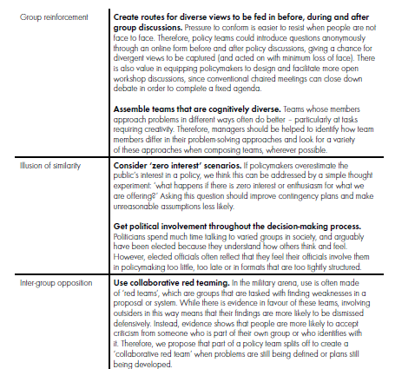
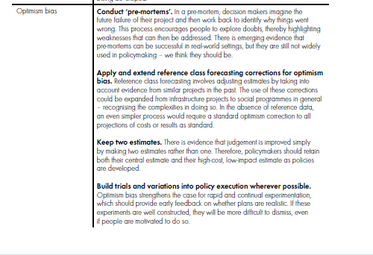
How to Combat Common Biases (ctd)

Slide 40
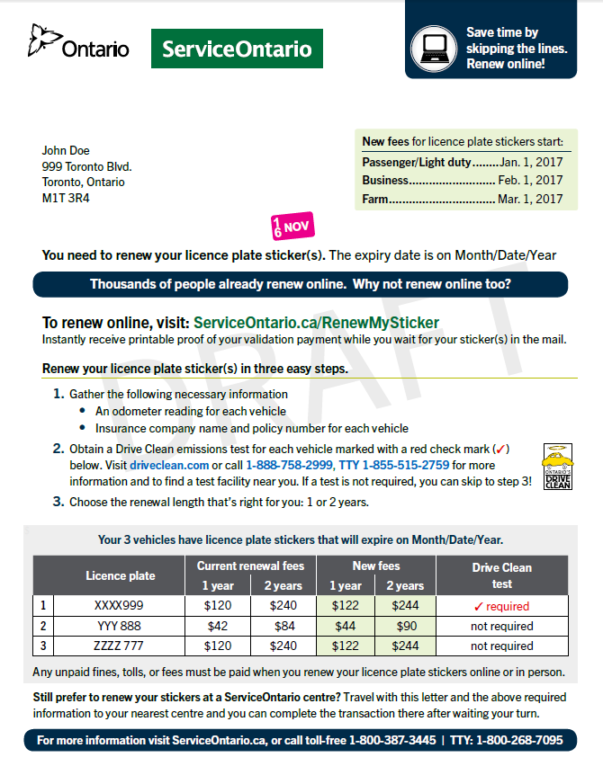
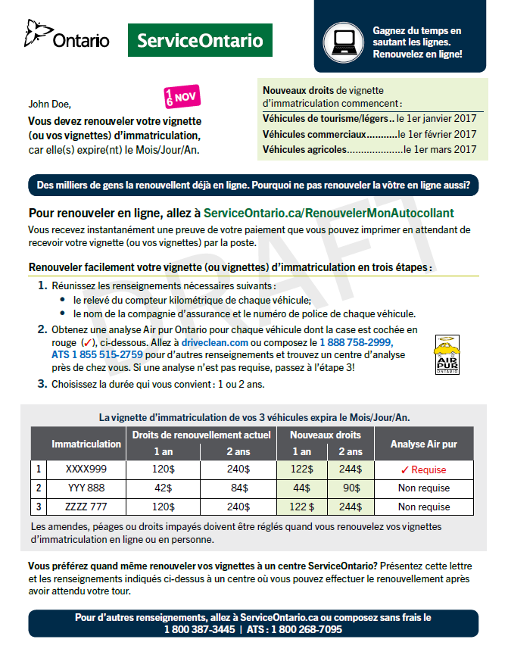
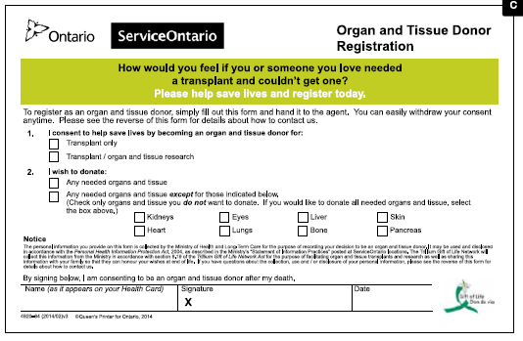
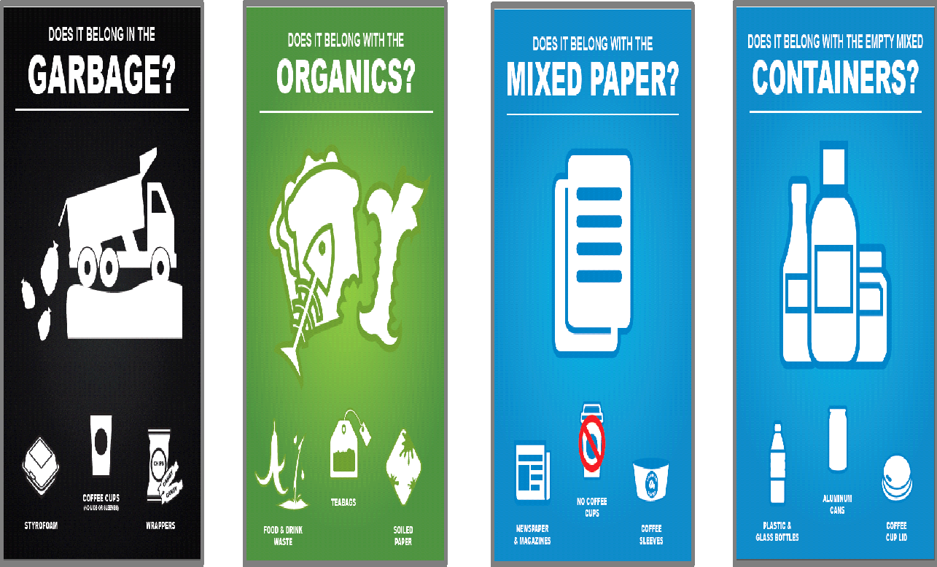
Some examples of the OPS Behavioral Insights Unit work with partners:
ServiceOntario – Online Channel Shift
ServiceOntario & Trillium Gift of Life Network – Organ Donor Registrations
MOECC – Improving Recycling Behaviour
46% increase In the number of online vehicle licence renewals
>500K
potential annual savings
$40,000 spent
To redesign the notices and extract data
143% increase In organ & tissue donor registrations
2.5 minutes
Saved per organ & tissue transaction
$2,700 spent
to design and print the new forms
82% increase In proper recycling of organics
55% increase
In the number of coffee cups properly sorted/recycled
$14,300 spent
to design the labels and measure results

Slide 41
Quelques exemples du travail de l'Unité des connaissances comportementales du SPO avec des partenaires:
MOECC - Améliorer le comportement en matière de recyclage
ServiceOntario – Changement de canal en ligne
ServiceOntario et le Réseau Trillium pour le don de vie - Inscriptions au registre des donneurs d'organes
46 % d'augmentation
du nombre de renouvellements de permis de conduire en ligne
>500K
économies annuelles potentielles
40 000 $ dépensés
Pour remanier les avis et extraire les données
82% d'augmentation
Recyclage correct des matières organiques
Augmentation de 55 %.
Dans le nombre de tasses à café correctement triées/recyclées
14 300 dollars dépensés
pour concevoir les étiquettes et mesurer les résultats
143% d'augmentation
des enregistrements de dons d'organes et de tissus
2,5 minutes
économisées par transaction d'organes et de tissus
2 700 $ dépensés
pour concevoir et imprimer les nouveaux formulaires

